Slide 1
云上政声：政府动态信息分析与可视化系统

Slide 2
目录
1
系统概述
2
系统架构与组成
CONTENTS
3
应用案例与效果

Slide 3
系统概述
PART ONE

Slide 4
背景介绍
信息技术发展与公众需求：随着信息技术的发展，公众对政府信息公开和透明度的需求日益提高。
政府网站的角色：政府网站作为政府信息公开和透明度的重要平台，对公众获取和利用信息具有重要影响。
数据分析的重要性：数据分析技术的不断发展，使得对政府网站信息的深入挖掘和分析成为可能。
数据分析技术在政府网站信息服务中的实践：如何利用数据挖掘和分析技术，为公众提供更好的信息服务，以满足公众对政府信息的需求。

Slide 5
系统定义与功能
01
02
03
04
定义：提供政府动态信息的分析和可视化，从而更好地理解政府工作、决策和发展方向。
实时政府动态了解：通过系统，人们可以实时了解政府发布的各种信息，包括政策文件、新闻发布、领导活动等，从而及时了解政府的决策和行动。
数据分析支持政策制定：系统可能提供数据分析功能，帮助政府对过去政策的效果进行评估，为未来政策制定提供支持和建议。
管理和评估政府绩效：通过系统收集的数据，政府可以对自身的绩效进行监测和评估，有助于改进管理和提高效率。

Slide 6
系统应用场景与价值
系统主要用于整理和分析政府网站上的信息和数据，为政府决策提供数据支持。
通过更加直观和易懂的形式展现政府信息，促进政府与公众之间的良性互动和合作关系，增强公众对政府工作的了解和参与感，促进政府与公众之间的沟通和理解。
系统可以监测政府的运行情况，及时发现和解决问题，保障政府的正常运行。
系统可以为企业和个人提供政府政策、法规、招标等信息，方便企业和个人了解政府政策，参与政府项目。

Slide 7
系统架构与组成
PART TWO

Slide 8
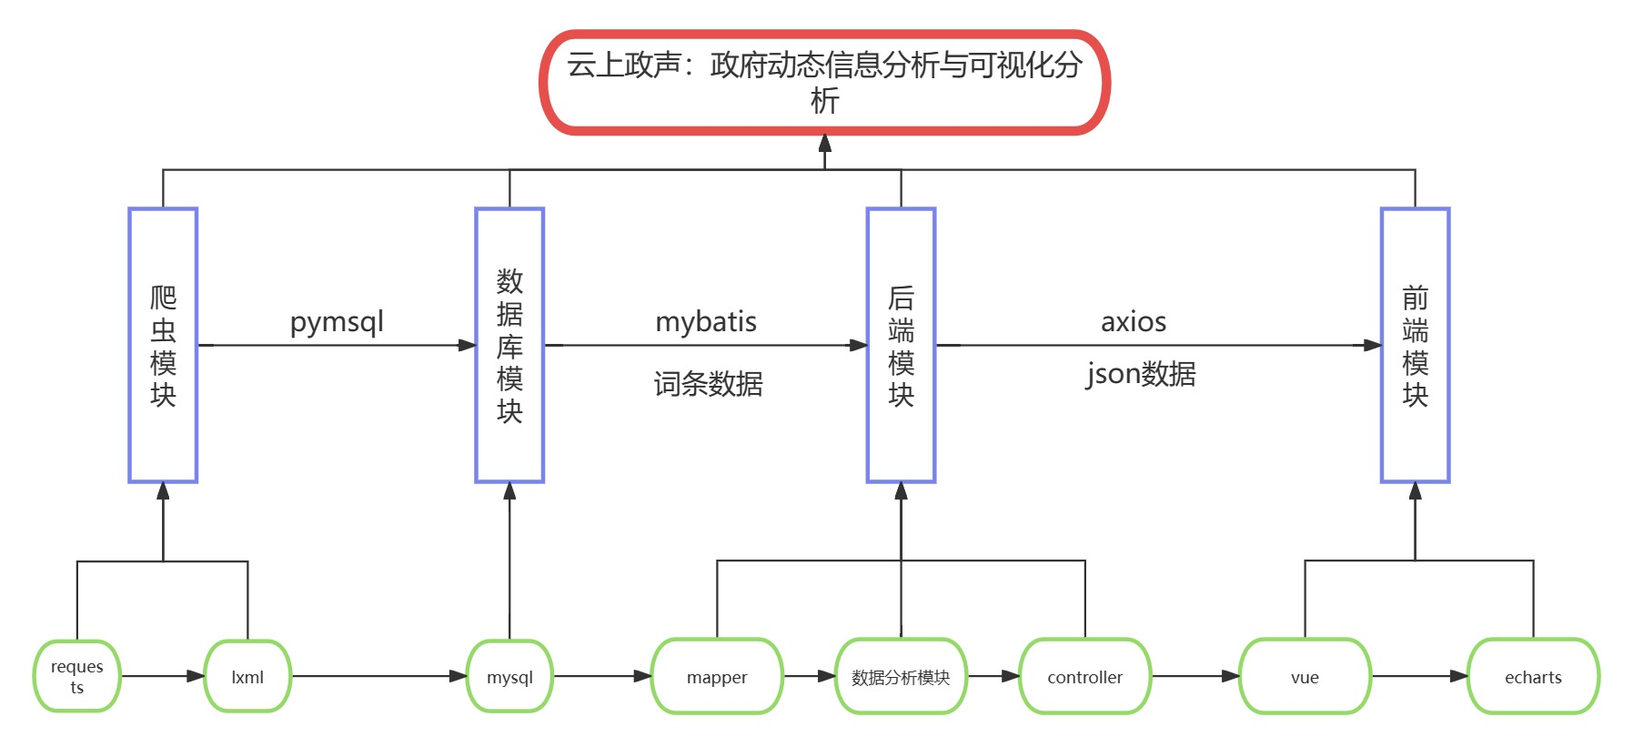
系统架构
爬虫系统：负责从政府网站上抓取数据
数据分析模块：负责对存储的数据进行分析，生成报表或可视化图表
01
04
数据处理模块：负责对抓取到的数据进行清洗、去重、分类等处理
用户界面模块：负责提供用户界面，方便用户查看和分析数据
02
05
数据存储模块：负责将处理后的数据存储到数据库或数据仓库中
03

Slide 9
爬虫模块
功能：从政府网站上抓取指定数据
技术：使用网络爬虫技术，如Python的requests, lxml等
流程：首先，确定需要抓取的数据和网站；然后，编写爬虫程序，设置爬取规则和参数；最后，运行爬虫程序，将数据抓取并存储到数据库或文件中。
难点：需要处理反爬虫机制，如IP限制、验证码等，以提高爬虫的稳定性和效率。

Slide 10
数据库模块
数据清洗：去除重复、错误、无效数据
数据存储：存储政府动态信息的各类数据，包括政策文件、新闻发布、领导活动、社会舆情等。
数据接口：提供与系统其他模块的数据交互接口，确保数据能够被其他模块正确调用和利用。
备份和恢复： 建立定期的数据备份和恢复机制，以应对意外数据丢失或系统故障的情况，确保数据的安全性和可用性。

Slide 11
后端模块
01
mapper层：数据访问层，负责将应用程序的数据访问代码和数据库之间进行交互。
数据分析模块：深入分析系统中的数据，有助于优化政府运作、改进服务，并更好地满足公众需求。
02
03
controller层：主要负责处理用户输入，在应用程序中起着协调和控制的作用，实现了应用程序的整体流程
数据备份与恢复：定期进行数据备份，确保数据安全，并在出现故障时能够快恢复数据

Slide 12
前端模块
01
vue：用于构建用户界面的 JavaScript 框架，通过其优秀的特性和工具，帮助开发者构建高效、可维护、交互丰富的用户界面。
echarts:一个使用 JavaScript 实现的开源可视化库，可高度个性化定制的数据可视化图表。帮助用户更好地理解和分析数据。
02
数据备份与恢复：定期进行数据备份，确保数据安全，并在出现故障时能够快恢复数据

Slide 13
应用案例与效果
PART FOUR

Slide 14
案例：贵州省人民政府网站数据采集与分析
01
02
03
04
背景：政府网站需要实时更新数据，以便更好地为市民提供服务
需求：采集省政府网站的各类数据，包括新闻、政策、公告等，并进行数据分析
解决方案：使用云上政声，定期采集市政府网站的数据，并进行分类、整理和分析
效果：提高了市政府网站的数据更新速度，为市民提供了更及时、准确的信息服务

